Slide 1

AttnGAN における DAMSM の Attention に関する考察
ソフトウェアシステム研究グループ
置名 一元

Slide 2

発表の流れ
はじめに
要素技術
提案手法
実験
まとめと今後の課題

Slide 3

発表の流れ
はじめに
要素技術
提案手法
実験
まとめと今後の課題

Slide 4

はじめに
人工知能の発達

Slide 5

はじめに
人工知能の発達
↓
人工知能による創作
画像生成
文章生成
音楽生成
・・・etc

Slide 6
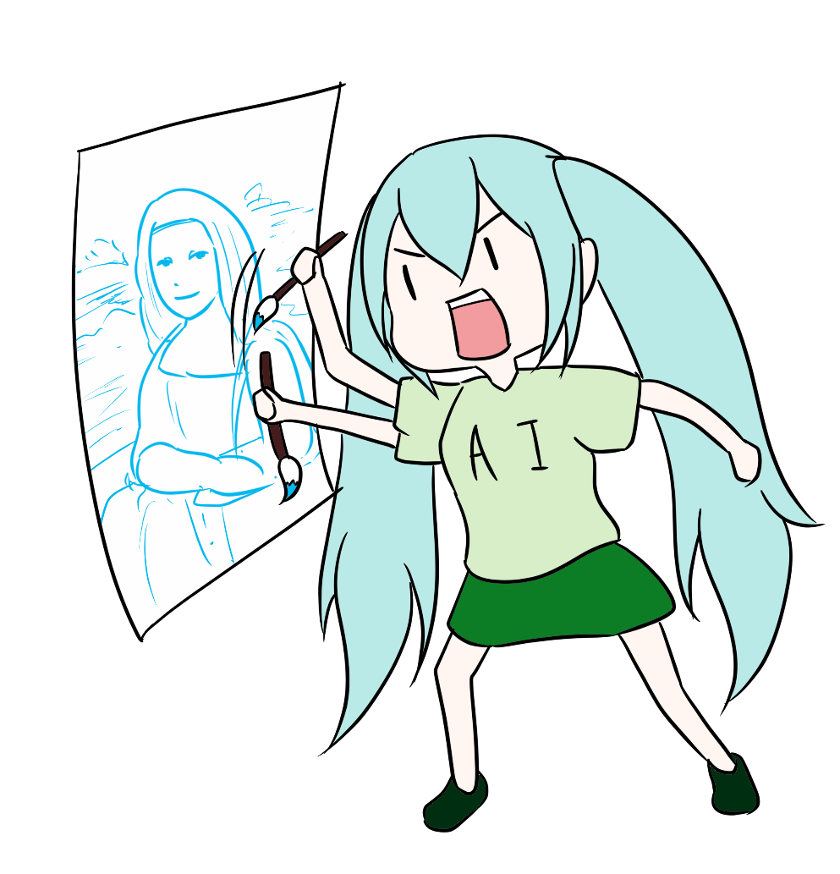
はじめに
人工知能の発達
↓
人工知能による創作
画像生成
文章生成
音楽生成
・・・etc

Slide 7

はじめに
画像生成モデル
AutoEncoder
Generative Adversarial Networks(GAN)

Slide 8
はじめに
画像生成モデル
AutoEncoder
Generative Adversarial Networks(GAN)

Slide 9
はじめに
画像生成モデル
AutoEncoder
Generative Adversarial Networks(GAN)
AttnGAN←new!

Slide 10
はじめに
画像生成モデル
AutoEncoder
Generative Adversarial Networks(GAN)
AttnGAN
←Attention を用いた単語レベルで
のテキスト入力による画像生成

Slide 11
はじめに
画像生成モデル
AutoEncoder
Generative Adversarial Networks(GAN)
AttnGAN
←Attention を用いた単語レベルで
のテキスト入力による画像生成
There is a frog
with a tongue stretched
on a man’s shoulder

Slide 12
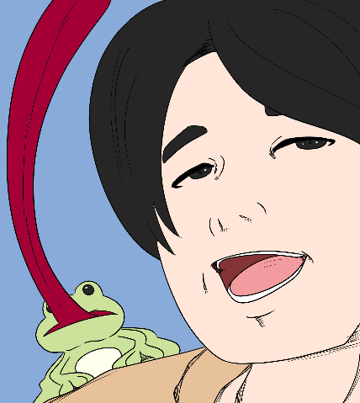
はじめに
画像生成モデル
AutoEncoder
Generative Adversarial Networks(GAN)
AttnGAN
←Attention を用いた単語レベルで
のテキスト入力による画像生成
There is a frog
with a tongue stretched
on a man’s shoulder

Slide 13

はじめに
画像生成モデル
AutoEncoder
Generative Adversarial Networks(GAN)
AttnGAN
←Attention を用いた単語レベルで
のテキスト入力による画像生成
There is a frog
with a tongue stretched
on a man’s shoulder

Slide 14
はじめに
画像生成モデル
AutoEncoder
Generative Adversarial Networks(GAN)
AttnGAN
←Attention を用いた単語レベル
のテキスト入力による画像生成
There is a frog
with a tongue stretched
on a man’s shoulder

Slide 15
はじめに
画像生成モデル
AutoEncoder
Generative Adversarial Networks(GAN)
AttnGAN
←Attention を用いた単語レベル
のテキスト入力による画像生成
There is a frog
with a tongue stretched
on a man’s shoulder

Slide 16
はじめに
画像生成モデル
AutoEncoder
Generative Adversarial Networks(GAN)
AttnGAN
←Attention を用いた単語レベルで
のテキスト入力による画像生成
↑学習済み NLP
There is a frog
with a tongue stretched
on a man’s shoulder

Slide 17
発表の流れ
はじめに
要素技術
提案手法
実験
まとめと今後の課題

Slide 18

要素技術
GAN について

Slide 19
要素技術
GAN について
Generator と Discriminator

Slide 20
要素技術
GAN について
Generator と Discriminator
2つのネットワークを対立的に学習

Slide 21
要素技術
GAN について
Generator と Discriminator
2つのネットワークを対立的に学習
実データとの類似度が高く，新規性 も持つ生成データを人工的に作り出す

Slide 22
要素技術
GAN について
Generator と Discriminator
2つのネットワークを対立的に学習
実データとの類似度が高く，新規性 も持つ生成データを人工的に作り出す
ディープフェイクとも呼ばれ， 画像生成に用いられることが多い

Slide 23
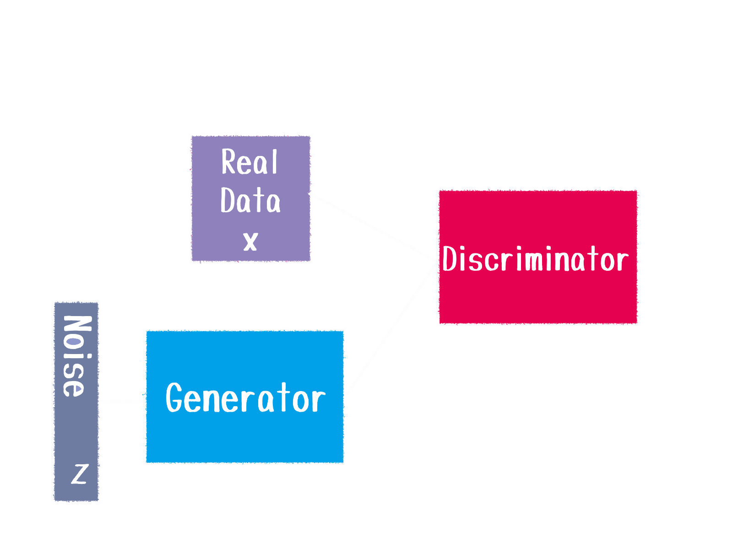
要素技術
GAN のモデル

Slide 24


要素技術
GAN の損失関数
$\min_{G}{\max_{D}{V\left(D,G\right)}}=$ $𝔼_{x\sim p_{data}(x)}\left[\log{D(x)}\right]+$ $𝔼_{z\sim p_{z}(z)}\left[\log\left(1−D\left(G\left(z\right)\right)\right)\right]$
$D\left(∎\right)$ : $∎$ を正解と判断する識別率
$x$: 学習に用いる実データ
$G( z )$ : ノイズ$z$から生成されたデータ

Slide 25
要素技術
AttnGAN について

Slide 26
要素技術
AttnGAN について
テキストから画像を生成する GAN

Slide 27
要素技術
AttnGAN について
テキストから画像を生成する GAN
段階的な GAN 構造を持つ

Slide 28
要素技術
AttnGAN について
テキストから画像を生成する GAN
段階的な GAN 構造を持つ
単語と画像との関連性を学習するため Attention 機構を導入

Slide 29
要素技術
AttnGAN について
テキストから画像を生成する GAN
段階的な GAN 構造を持つ
単語と画像との関連性を学習するため Attention 機構を導入
↓
単語レベルの細かいニュアンスを 扱いながら高精細な画像を生成

Slide 30
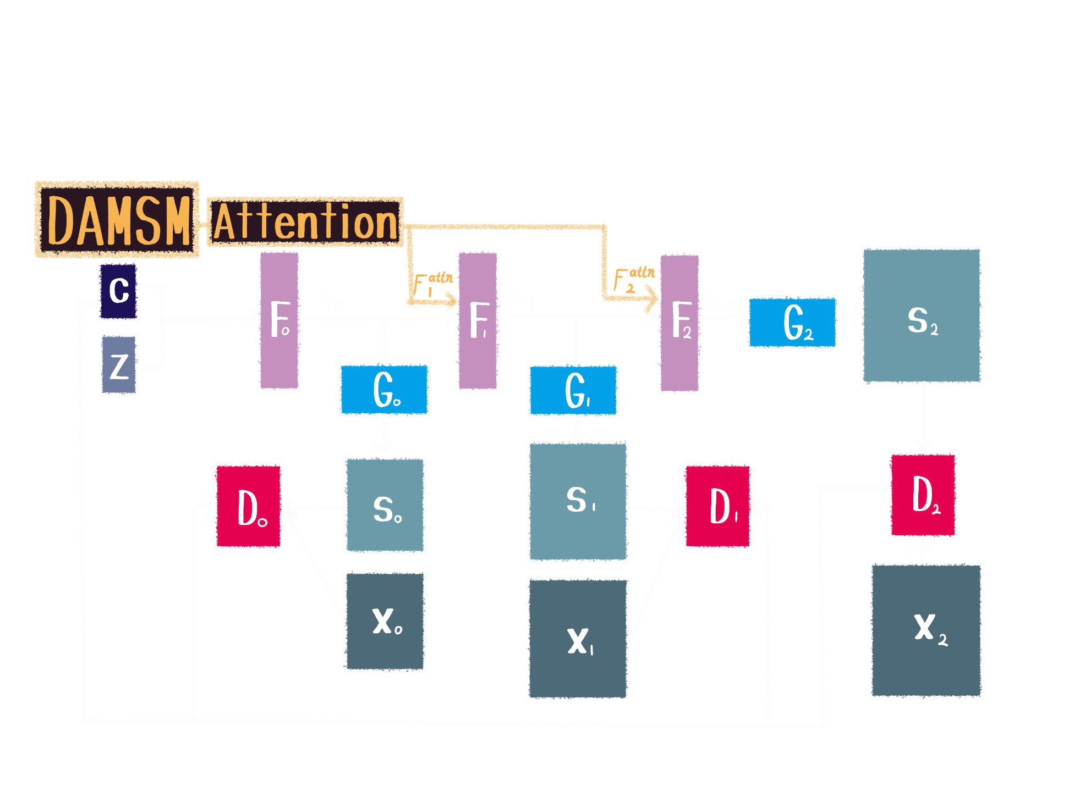

要素技術
AttnGAN のモデル

Slide 31

要素技術
AttnGAN の損失関数
$h_{0}=F_{0}\left(z,F^{ca}\left(\overline{e}\right)\right)$
$h_{i}=F_{i}\left(h_{i−1},F_{i}^{attn} (e,h_{i−1})\right)$
${\hat{x}}_{i}=G_{i}\left(h_{i}\right)$
$e$: 単語ベクトル
$F^{ca}$：変数調整を行う
$F_{i}^{attn}$：$i 段階$での Attention を渡す

Slide 32

要素技術
AttnGAN の損失関数
$L_{D_{i}}=\left\{{−\frac{1}{2}𝔼}_{x_{i}\sim p_{data}}\left[\log\left(D_{i}\left(x_{i} \right)\right)\right] { −\frac{1}{2}𝔼}_{{\hat{x}}_{i}\sim p_{G_{i}} }\left[\log\left(1−D_{i}\left({\hat{x}}_{i}\right)\right)\right]\right\} +$ $\left\{{−\frac{1}{2}𝔼}_{x_{i}\sim p_{data}}\left[\log\left(D_{i}\left(x_{i},\overline{e}\right)\right)\right] −{\frac{1}{2}𝔼}_{{\hat{x}}_{i}\sim p_{G_{i}} }\left[\log\left(1−D_{i}\left({\hat{x}}_{i},\overline{e}\right)\right)\right]\right\}$
$L_{G}=\sum_{i=1}^{m}{\left\langle \left\{−{\frac{1}{2}𝔼}_{{\hat{x}}_{i}\sim p_{G_{i}} }\left[\log\left(D_{i}\left({\hat{x}}_{i}\right)\right)\right]\right\}+ \left\{−{\frac{1}{2}𝔼}_{{\hat{x}}_{i}\sim p_{G_{i}} }\left[\log\left(D_{i}\left({\hat{x}}_{i},\overline{e}\right)\right)\right]\right\}\right\rangle }$
$+λL_{DAMSM}$

Slide 33
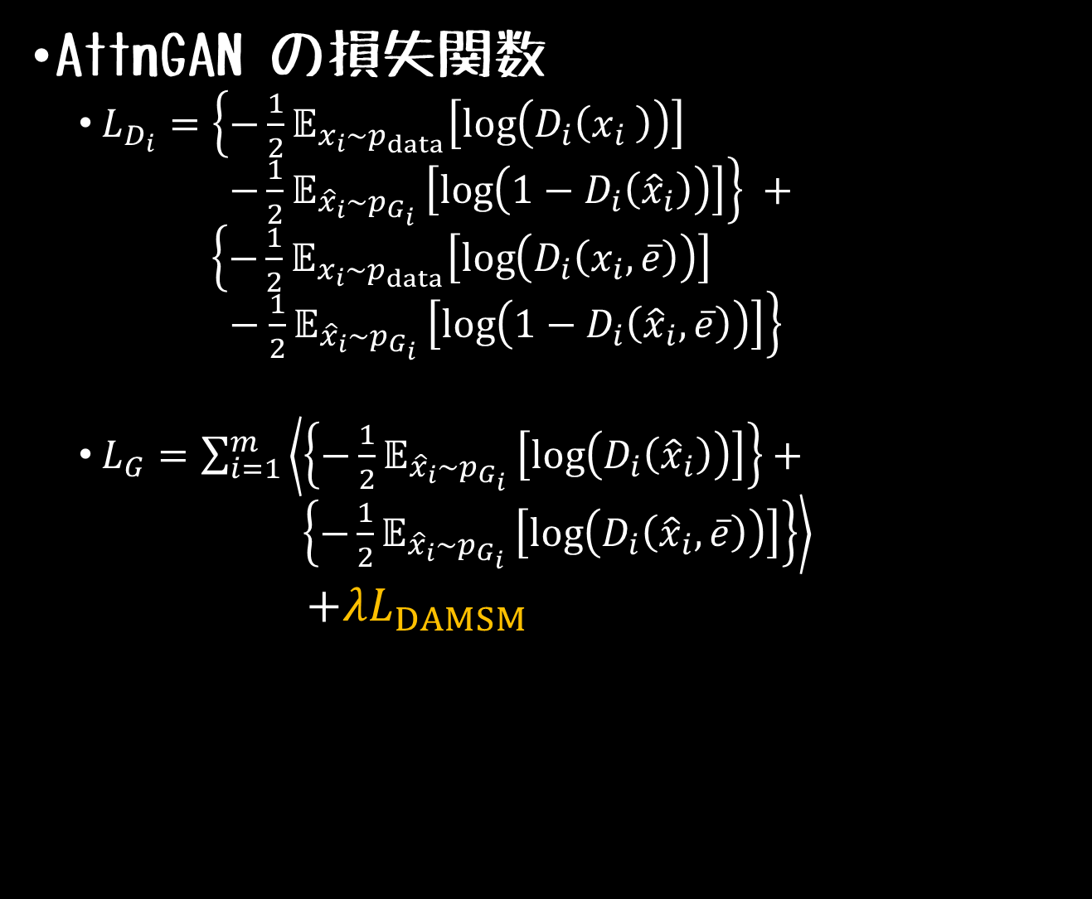
要素技術
AttnGAN の損失関数
$L_{D_{i}}=\left\{{−\frac{1}{2}𝔼}_{x_{i}\sim p_{data}}\left[\log\left(D_{i}\left(x_{i} \right)\right)\right] { −\frac{1}{2}𝔼}_{{\hat{x}}_{i}\sim p_{G_{i}} }\left[\log\left(1−D_{i}\left({\hat{x}}_{i}\right)\right)\right]\right\} +$ $\left\{{−\frac{1}{2}𝔼}_{x_{i}\sim p_{data}}\left[\log\left(D_{i}\left(x_{i},\overline{e}\right)\right)\right] −{\frac{1}{2}𝔼}_{{\hat{x}}_{i}\sim p_{G_{i}} }\left[\log\left(1−D_{i}\left({\hat{x}}_{i},\overline{e}\right)\right)\right]\right\}$
$L_{G}=\sum_{i=1}^{m}{\left\langle \left\{−{\frac{1}{2}𝔼}_{{\hat{x}}_{i}\sim p_{G_{i}} }\left[\log\left(D_{i}\left({\hat{x}}_{i}\right)\right)\right]\right\}+ \left\{−{\frac{1}{2}𝔼}_{{\hat{x}}_{i}\sim p_{G_{i}} }\left[\log\left(D_{i}\left({\hat{x}}_{i},\overline{e}\right)\right)\right]\right\}\right\rangle }$
$+λL_{DAMSM}$

Slide 34
要素技術
AttnGAN の損失関数
$L_{D_{i}}=\left\{{−\frac{1}{2}𝔼}_{x_{i}\sim p_{data}}\left[\log\left(D_{i}\left(x_{i} \right)\right)\right] { −\frac{1}{2}𝔼}_{{\hat{x}}_{i}\sim p_{G_{i}} }\left[\log\left(1−D_{i}\left({\hat{x}}_{i}\right)\right)\right]\right\} +$ $\left\{{−\frac{1}{2}𝔼}_{x_{i}\sim p_{data}}\left[\log\left(D_{i}\left(x_{i},\overline{e}\right)\right)\right] −{\frac{1}{2}𝔼}_{{\hat{x}}_{i}\sim p_{G_{i}} }\left[\log\left(1−D_{i}\left({\hat{x}}_{i},\overline{e}\right)\right)\right]\right\}$
$L_{G}=\sum_{i=1}^{m}{\left\langle \left\{−{\frac{1}{2}𝔼}_{{\hat{x}}_{i}\sim p_{G_{i}} }\left[\log\left(D_{i}\left({\hat{x}}_{i}\right)\right)\right]\right\}+ \left\{−{\frac{1}{2}𝔼}_{{\hat{x}}_{i}\sim p_{G_{i}} }\left[\log\left(D_{i}\left({\hat{x}}_{i},\overline{e}\right)\right)\right]\right\}\right\rangle }$
$+λL_{DAMSM}$
↑AttnGAN における Attention

Slide 35
要素技術
AttnGAN の DAMSM での Attention

Slide 36
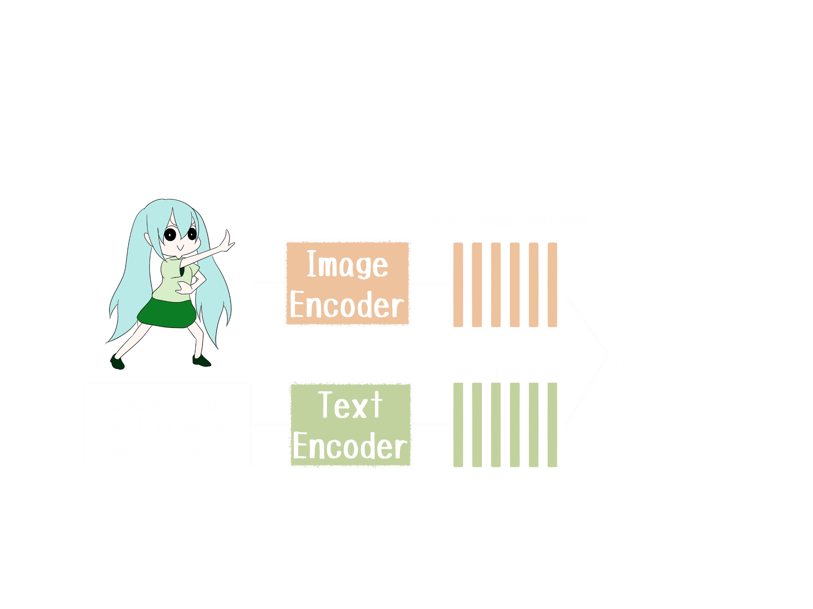
要素技術
AttnGAN の DAMSM での Attention

Slide 37

要素技術
AttnGAN の DAMSM での Attention
“Emerald blue hair girl is very very cute!”

Slide 38
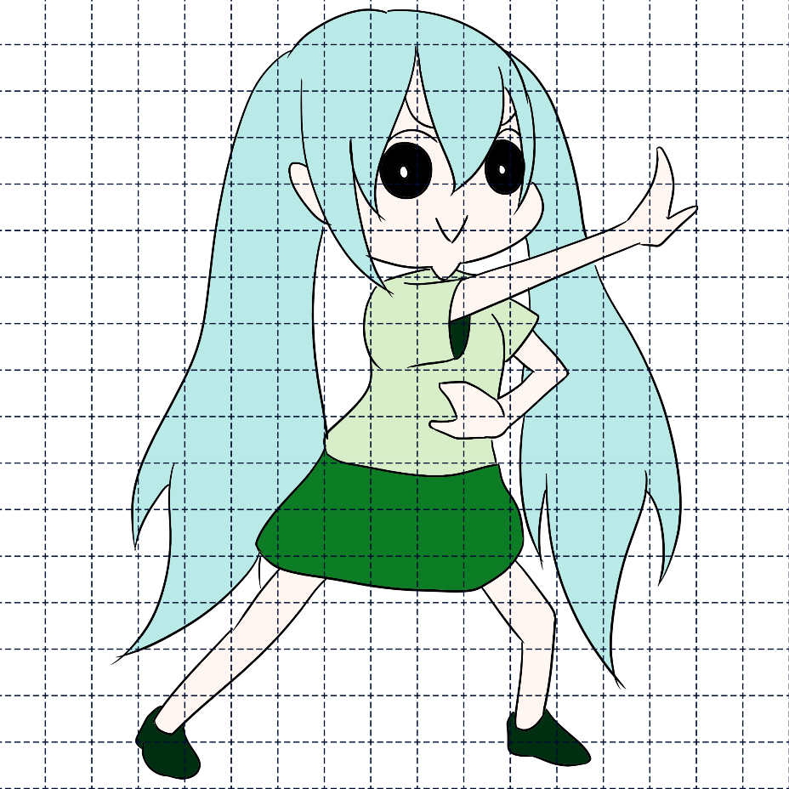
要素技術
AttnGAN の DAMSM での Attention
“Emerald blue hair girl is very very cute!”

Slide 39
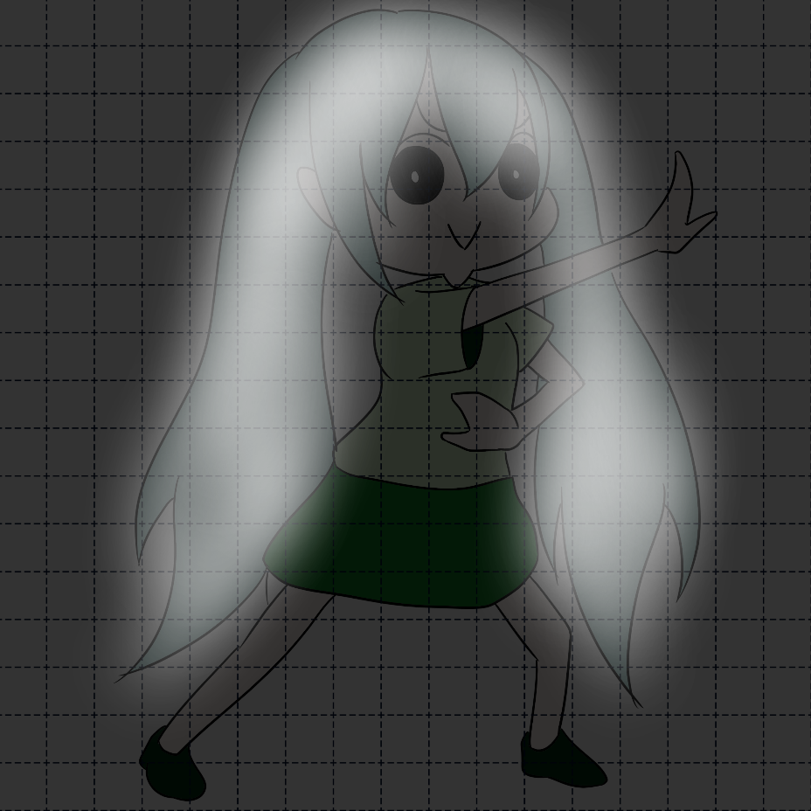
要素技術
AttnGAN の DAMSM での Attention
“Emerald blue hair girl is very very cute!”

Slide 40
要素技術
AttnGAN での Attention

Slide 41
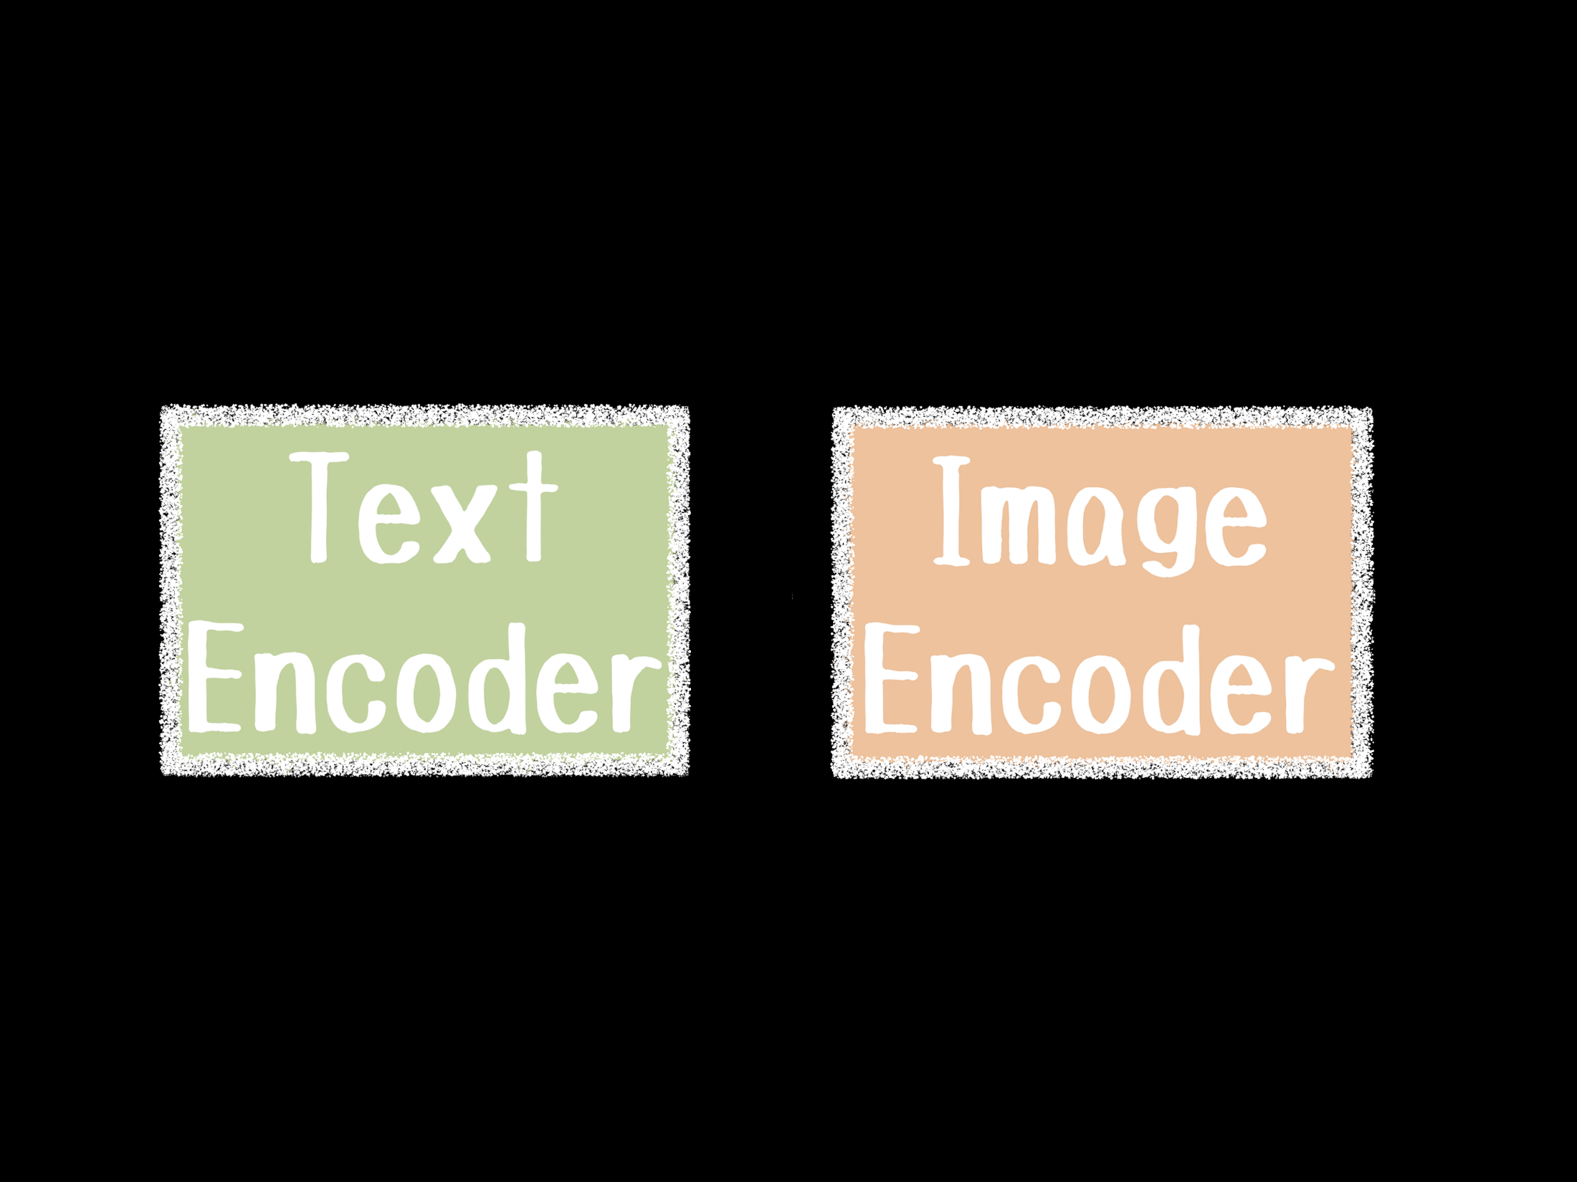
要素技術
AttnGAN での Attention

Slide 42
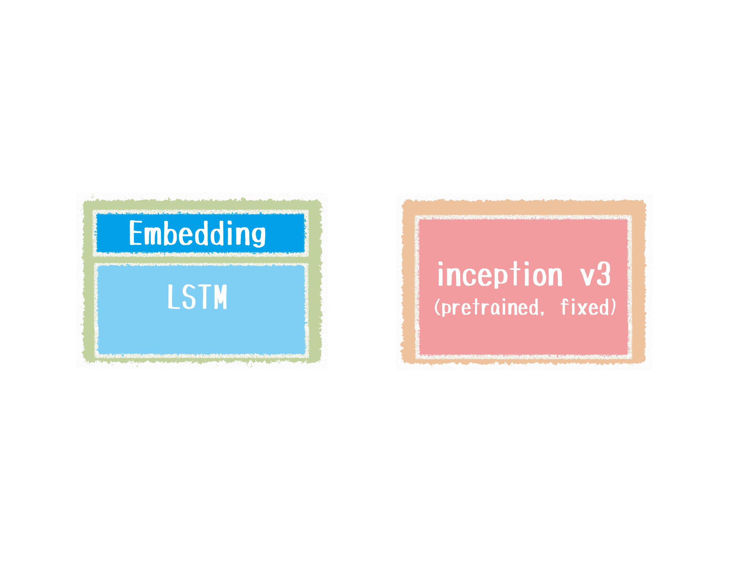
要素技術
AttnGAN での Attention

Slide 43
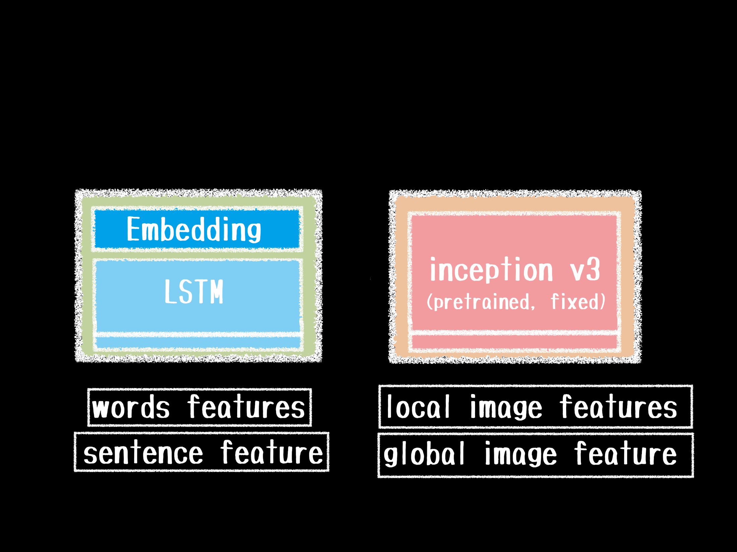
要素技術
AttnGAN での Attention

Slide 44


要素技術
AttnGAN での Attention
$$L^{w}$$
$$L^{s}$$

Slide 45

要素技術
AttnGAN での Attention
$$L^{w}$$
$$L^{s}$$
$$L^{w}+ L^{s}= L_{DAMSM}$$

Slide 46
要素技術
従来手法での Embedding

Slide 47
要素技術
従来手法での Embedding
torch.nn.Embedding

Slide 48
要素技術
従来手法での Embedding
torch.nn.Embedding
PyTorch の標準 Embedding

Slide 49
要素技術
従来手法での Embedding
torch.nn.Embedding
PyTorch の標準 Embedding
入力の総種類数と出力したい次元数を与えると，何でもとりあえず Embedding してくれる

Slide 50
要素技術
従来手法での Embedding
torch.nn.Embedding
PyTorch の標準 Embedding
入力の総種類数と出力したい次元数を与えると，何でもとりあえず Embedding してくれる
単語 Embedding ならば，大規模コーパスで 事前学習済みの自然言語処理に 基づいたモデルが公開されている

Slide 51
要素技術
自然言語処理に基づく Embedding

Slide 52
要素技術
自然言語処理に基づく Embedding
SVD
Word2Vec
GloVe
fastText
ConceptNet Numberbatch
Elmo
BERT
etc...

Slide 53
要素技術
自然言語処理に基づく Embedding
SVD
Word2Vec
GloVe
fastText
ConceptNet Numberbatch
Elmo
BERT
etc...

Slide 54
要素技術
自然言語処理に基づく Embedding
Word2Vec
各単語の意味をベクトル表現化する手法
ベクトル表現のため，演算が可能
ex)[king]-[man]+[woman]=[queen]
事前学習済みの公開モデル
コーパス：Google News
語彙数：3000000語
Tomas Mikolov, Ilya Sutskever, Kai Chen, Greg S Corrado, and Jeff Dean.
Distributed representations of words and phrases and their compositionality.
In C.J.C. Burges, L. Bottou, M. Welling, Z. Ghahramani, and K.Q. Weinberger, editors,
Advances in Neural Information Processing Sys-tems 26,
2013.

Slide 55
要素技術
自然言語処理に基づく Embedding
GloVe
SVD と Word2Vec とを組み合わせた手法
共起行列から統計的に学習
事前学習済みの公開モデル
コーパス：Wikipedia2014
語彙数：400000語
Jeffrey Pennington, Richard Socher, and Christopher D. Manning.
GloVe: Global Vectors for Word Representation．
2014．

Slide 56
要素技術
AttnGAN への自然言語処理の導入
fasttext
単語を subword に分解する手法
活用形で変化しない基幹部分を扱える
ex)[goes]⇒[go],[es]
[going]⇒[go],[ing]
事前学習済みの公開モデル
コーパス：Wikipedia2017など
語彙数：999999語
Piotr Bojanowski, Edouard Grave, Armand Joulin, and Tomas Mikolov.
Enriching word vectors with subword information.
Transactions of the Association for Computational Linguistics,
2017.

Slide 57
要素技術
自然言語処理に基づく Embedding
ConceptNet Numberbatch
ConceptNet と機械学習を合わせた手法
機械学習で不足しがちな常識的知識の補填
ConceptNet：知識を蓄積したデータベース
ex)MadeOf(paper, wood)
事前学習済みの公開モデル
コーパス：OpenSubtitles 2016
語彙数：1917247語
Robyn Speer, Joshua Chin, and Catherine Havasi.
ConceptNet 5.5: An open multilingual graph of general knowledge.
2017.

Slide 58
要素技術
各手法の比較
コンテキスト フリーモデル | 学習元の コーパス | コーパスの 語数 | 学習済み単語ベクトルの数
Word2Vec | Google News | 約1000億語 | 3000000
GloVe | Wikipedia2014 | 約60億トークン | 400000
fastText | Wikipedia2017etc.. | 約160億トークン | 999999
ConceptNet Numberbatch | OpenSubtitles 2016 | 約170億トークン | 1917247

Slide 59
要素技術
Structural similarity(SSIM)

Slide 60

要素技術
Structural similarity(SSIM)
元画像

Slide 61
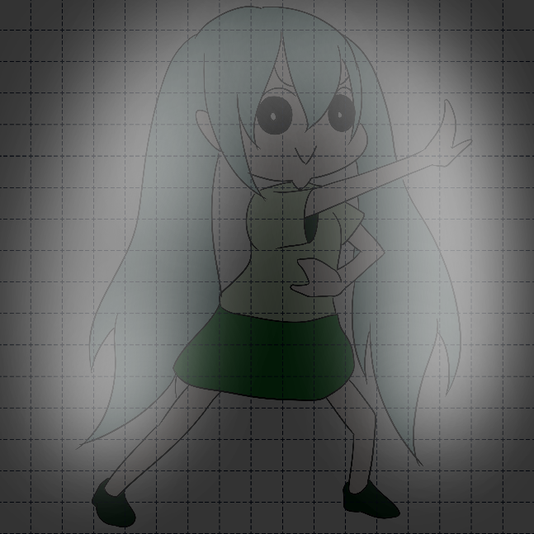
要素技術
Structural similarity(SSIM)
元画像
DAMSM による
Attention

Slide 62

要素技術
Structural similarity(SSIM)
元画像
DAMSM による
Attention
人間による
Attention

Slide 63
要素技術
Structural similarity(SSIM)
元画像
DAMSM による
Attention
人間による
Attention
↑Structual similarity↑

Slide 64
要素技術
SSIM(x,y)=(2μxμy+c1)(2σxy+c2)(μ2x+μ2y+c1)(σ2x+σ2y+c2)SSIM(x,y)=(2μxμy+c1)(2σxy+c2)(μx2+μy2+c1)(σx2+σy2+c2)
SSIM(x,y)=(2μxμy+c1)(2σxy+c2)(μ2x+μ2y+c1)(σ2x+σ2y+c2)SSIM(x,y)=(2μxμy+c1)(2σxy+c2)(μx2+μy2+c1)(σx2+σy2+c2)
Structural similarity(SSIM)
構造的類似性を測る指標

Slide 65

要素技術
SSIM(x,y)=(2μxμy+c1)(2σxy+c2)(μ2x+μ2y+c1)(σ2x+σ2y+c2)SSIM(x,y)=(2μxμy+c1)(2σxy+c2)(μx2+μy2+c1)(σx2+σy2+c2)
SSIM(x,y)=(2μxμy+c1)(2σxy+c2)(μ2x+μ2y+c1)(σ2x+σ2y+c2)SSIM(x,y)=(2μxμy+c1)(2σxy+c2)(μx2+μy2+c1)(σx2+σy2+c2)
Structural similarity(SSIM)
構造的類似性を測る指標
$SSIM(x,y)=\frac{(2μ_{x}μ_{y}+c_{1})(2σ_{xy}+c_{2})}{(μ_{x}^{2}+μ_{y}^{2}+c_{1})(σ_{x}^{2}+σ_{y}^{2}+c_{2})}$

Slide 66


要素技術
SSIM(x,y)=(2μxμy+c1)(2σxy+c2)(μ2x+μ2y+c1)(σ2x+σ2y+c2)SSIM(x,y)=(2μxμy+c1)(2σxy+c2)(μx2+μy2+c1)(σx2+σy2+c2)
SSIM(x,y)=(2μxμy+c1)(2σxy+c2)(μ2x+μ2y+c1)(σ2x+σ2y+c2)SSIM(x,y)=(2μxμy+c1)(2σxy+c2)(μx2+μy2+c1)(σx2+σy2+c2)
Structural similarity(SSIM)
構造的類似性を測る指標
$SSIM(x,y)=\frac{(2μ_{x}μ_{y}+c_{1})(2σ_{xy}+c_{2})}{(μ_{x}^{2}+μ_{y}^{2}+c_{1})(σ_{x}^{2}+σ_{y}^{2}+c_{2})}$
DAMSM による Attention
人間による Attention

Slide 67
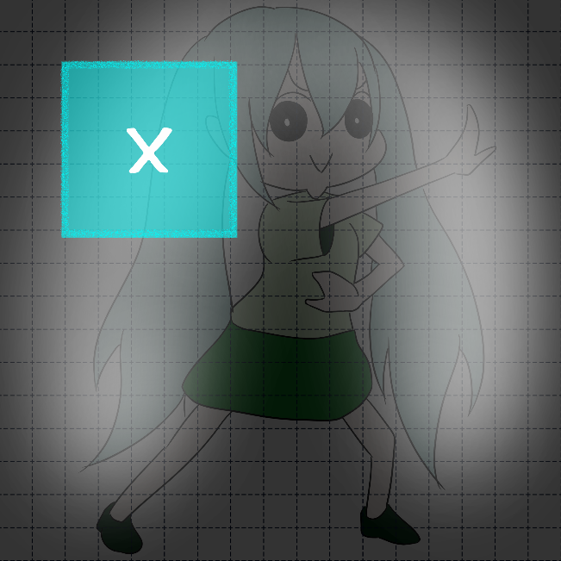
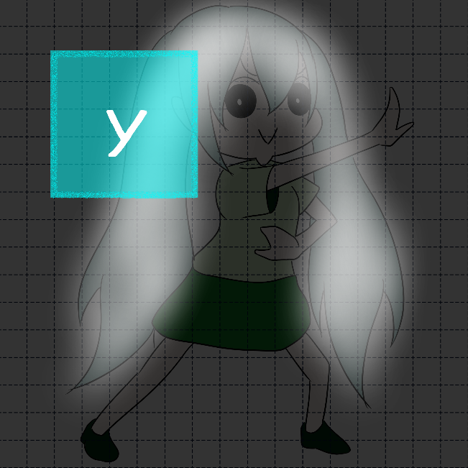
要素技術
SSIM(x,y)=(2μxμy+c1)(2σxy+c2)(μ2x+μ2y+c1)(σ2x+σ2y+c2)SSIM(x,y)=(2μxμy+c1)(2σxy+c2)(μx2+μy2+c1)(σx2+σy2+c2)
SSIM(x,y)=(2μxμy+c1)(2σxy+c2)(μ2x+μ2y+c1)(σ2x+σ2y+c2)SSIM(x,y)=(2μxμy+c1)(2σxy+c2)(μx2+μy2+c1)(σx2+σy2+c2)
Structural similarity(SSIM)
構造的類似性を測る指標
$SSIM(x,y)=\frac{(2μ_{x}μ_{y}+c_{1})(2σ_{xy}+c_{2})}{(μ_{x}^{2}+μ_{y}^{2}+c_{1})(σ_{x}^{2}+σ_{y}^{2}+c_{2})}$
DAMSM による Attention
人間による Attention

Slide 68
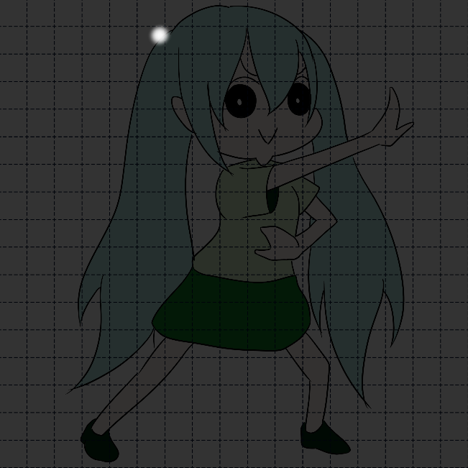
要素技術
SSIM(x,y)=(2μxμy+c1)(2σxy+c2)(μ2x+μ2y+c1)(σ2x+σ2y+c2)SSIM(x,y)=(2μxμy+c1)(2σxy+c2)(μx2+μy2+c1)(σx2+σy2+c2)
SSIM(x,y)=(2μxμy+c1)(2σxy+c2)(μ2x+μ2y+c1)(σ2x+σ2y+c2)SSIM(x,y)=(2μxμy+c1)(2σxy+c2)(μx2+μy2+c1)(σx2+σy2+c2)
Structural similarity(SSIM)
構造的類似性を測る指標
$SSIM(x,y)=\frac{(2μ_{x}μ_{y}+c_{1})(2σ_{xy}+c_{2})}{(μ_{x}^{2}+μ_{y}^{2}+c_{1})(σ_{x}^{2}+σ_{y}^{2}+c_{2})}$
SSIM
0.001
DAMSM による Attention
人間による Attention

Slide 69
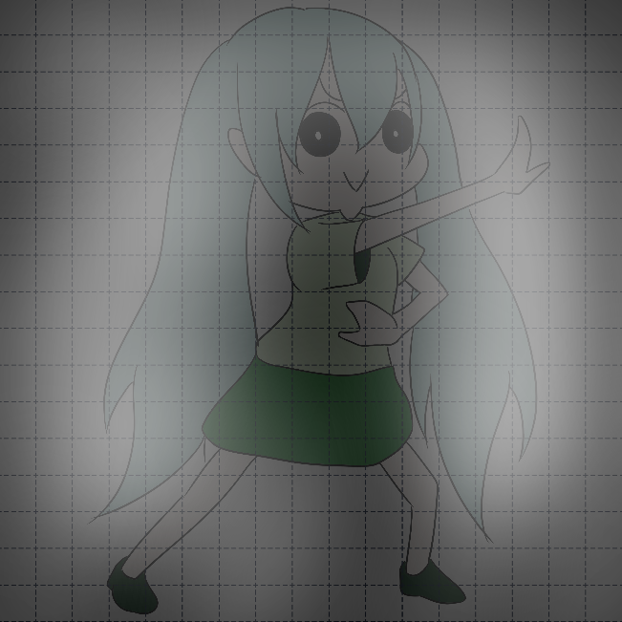
要素技術
SSIM(x,y)=(2μxμy+c1)(2σxy+c2)(μ2x+μ2y+c1)(σ2x+σ2y+c2)SSIM(x,y)=(2μxμy+c1)(2σxy+c2)(μx2+μy2+c1)(σx2+σy2+c2)
SSIM(x,y)=(2μxμy+c1)(2σxy+c2)(μ2x+μ2y+c1)(σ2x+σ2y+c2)SSIM(x,y)=(2μxμy+c1)(2σxy+c2)(μx2+μy2+c1)(σx2+σy2+c2)
Structural similarity(SSIM)
構造的類似性を測る指標
$SSIM(x,y)=\frac{(2μ_{x}μ_{y}+c_{1})(2σ_{xy}+c_{2})}{(μ_{x}^{2}+μ_{y}^{2}+c_{1})(σ_{x}^{2}+σ_{y}^{2}+c_{2})}$
SSIM
0.321
DAMSM による Attention
人間による Attention

Slide 70
要素技術
SSIM(x,y)=(2μxμy+c1)(2σxy+c2)(μ2x+μ2y+c1)(σ2x+σ2y+c2)SSIM(x,y)=(2μxμy+c1)(2σxy+c2)(μx2+μy2+c1)(σx2+σy2+c2)
SSIM(x,y)=(2μxμy+c1)(2σxy+c2)(μ2x+μ2y+c1)(σ2x+σ2y+c2)SSIM(x,y)=(2μxμy+c1)(2σxy+c2)(μx2+μy2+c1)(σx2+σy2+c2)
Structural similarity(SSIM)
構造的類似性を測る指標
$SSIM(x,y)=\frac{(2μ_{x}μ_{y}+c_{1})(2σ_{xy}+c_{2})}{(μ_{x}^{2}+μ_{y}^{2}+c_{1})(σ_{x}^{2}+σ_{y}^{2}+c_{2})}$
SSIM
0.999
DAMSM による Attention
人間による Attention

Slide 71
発表の流れ
はじめに
要素技術
提案手法
実験
まとめと今後の課題

Slide 72
提案手法
従来手法での DAMSM

Slide 73
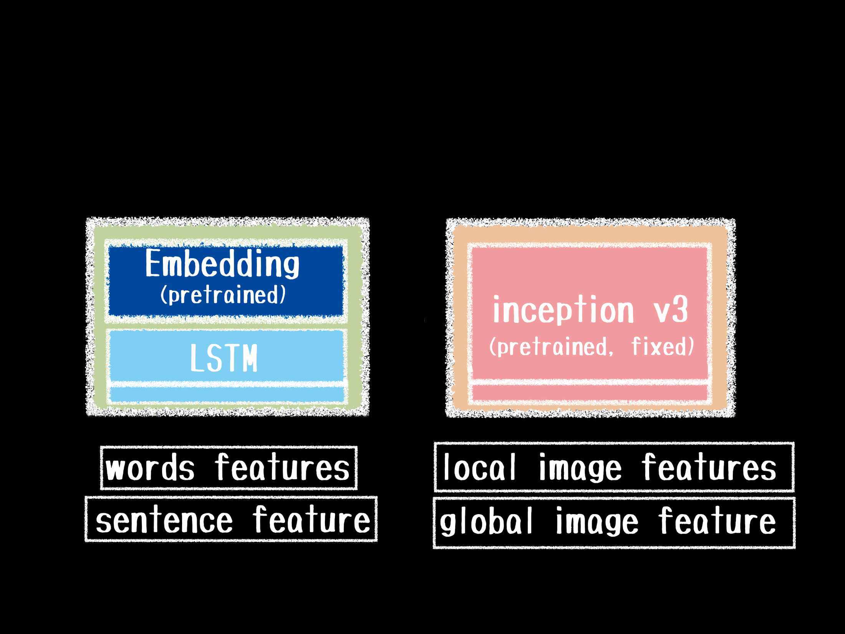
提案手法
提案手法での DAMSM

Slide 74
発表の流れ
はじめに
要素技術
提案手法
実験
まとめと今後の課題

Slide 75
実験
実験で用いた Embedding 手法
Embedding 手法 | RNN 手法
torch.nn.Embedding | LSTM | GRU
Word2Vec
GloVe
fastText
ConceptNet

Slide 76
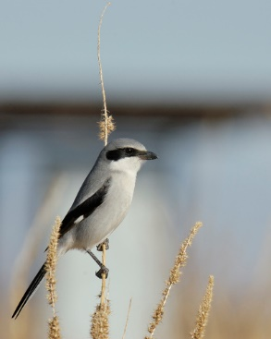
実験
実験で用いたデータセット
CUB 鳥画像データセット
全200種類中25種類の鳥画像を使用
鳥1種類につき約60枚の画像
画像1枚につきキャプション10文
This bird is white , gray, and black with some claws.
Takeshi Mita Catherine Wah Florian Schroff Serge Belongie-Pietro Perona Peter Welinder, Steve Branson.
Caltech-UCSD Birds 200 Dataset.
In Technical Report CNS-TR-2010-001,2010.

Slide 77
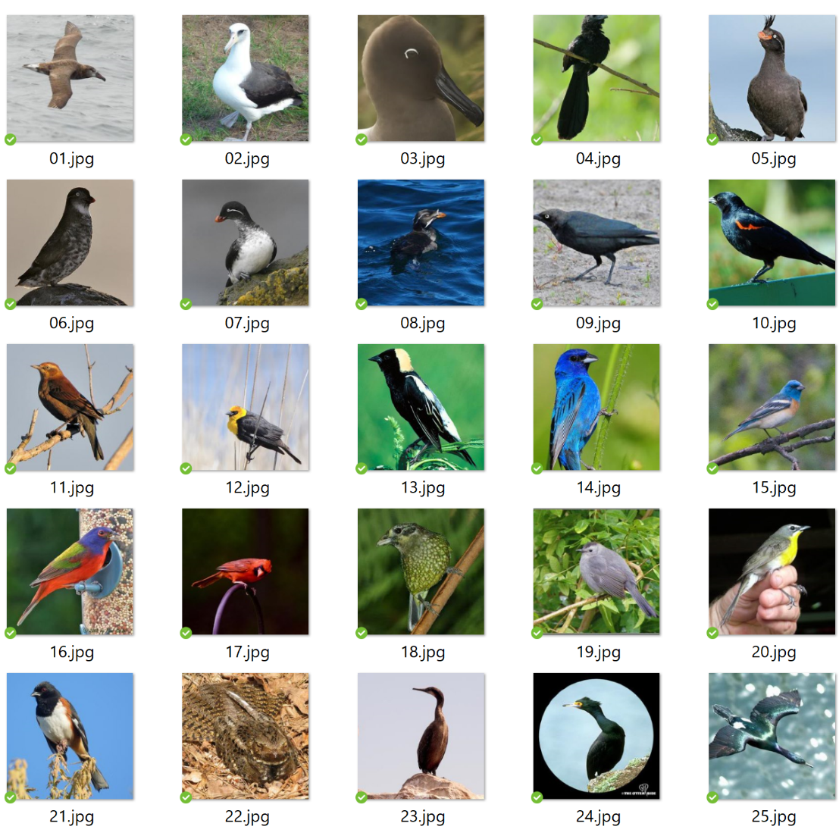
実験
実験で用いたテストデータ
25種類の鳥画像の 各約60枚の中から
それぞれ1枚ずつ選抜
比較検証のため，
これら25枚の画像の
キャプションは固定

Slide 78

実験
実験で用いたパラメータ
train data | 826
eval data | 551
test data | 25
batch size | 25
max epoch | 600
snapshot_interval | 50
embedding_dim | 300
$$γ_{1}$$ | 4.0
$$γ_{2}$$ | 5.0
$$γ_{3}$$ | 10.0

Slide 79
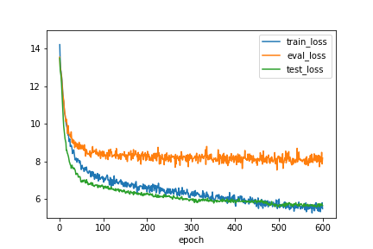
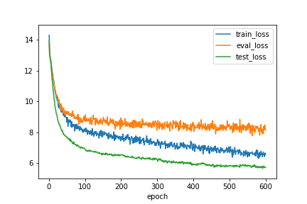
実験
DAMSM Loss の推移
従来手法
提案手法(ConceptNet)
min | 従来手法 | 提案手法
train_loss | 5.265 | 6.318
eval_loss | 7.544 | 7.769
test_loss | 5.574 | 5.655

Slide 80

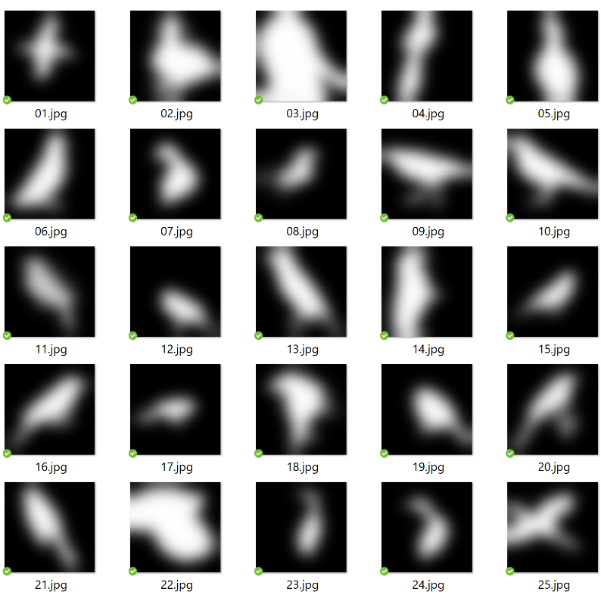
実験
作成した比較検証用データ
発表者の主観を基に人間による Attention データを作成
正規分布に従うよう画素値を正規化している
25枚のキャプションに出現する単語322語に対しても作成

Slide 81
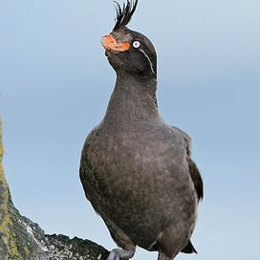
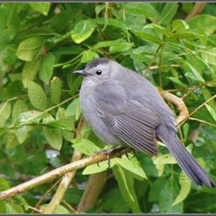
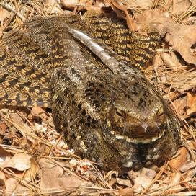



実験
作成した比較検証用データ
“black”
“gray”
“brown”

Slide 82
実験
epoch600 までの SSIM(平均値)
Embedding 手法 | LSTM | GRU
torch.nn.Embedding | 0.613 | 0.615
Word2Vec | 0.599 | 0.590
GloVe | 0.569 | 0.568
fastText | 0.622 | 0.619
ConceptNet | 0.619 | 0.627

Slide 83
実験
epoch600 までの SSIM(最大値)
Embedding 手法 | LSTM | GRU
torch.nn.Embedding | 0.630 | 0.635
Word2Vec | 0.631 | 0.620
GloVe | 0.595 | 0.593
fastText | 0.642 | 0.638
ConceptNet | 0.632 | 0.643

Slide 84
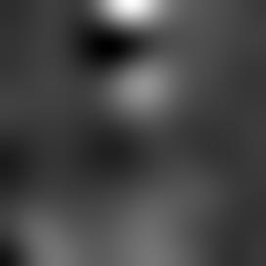


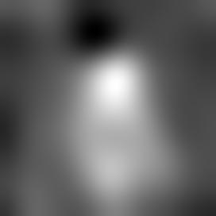





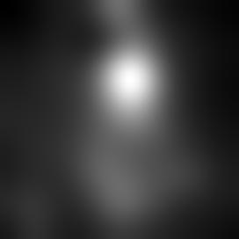
実験
[black]のAttention
従来手法
Word2Vec
GloVe
fastText
ConceptNet
上段が LSTM， 下段が GRU

Slide 85
実験
[black]のAttention
従来手法
Word2Vec
GloVe
fastText
ConceptNet
上段が LSTM， 下段が GRU

Slide 86
実験
[black]のAttention
Embedding 手法 | LSTM | GRU
torch.nn.Embedding | 0.047 | 0.071
Word2Vec | 0.236 | 0.345
GloVe | 0.257 | 0.362
fastText | 0.228 | 0.278
ConceptNet | 0.328 | 0.280

Slide 87
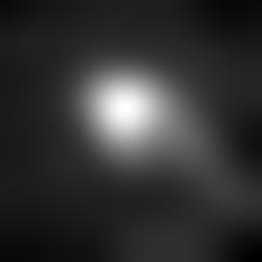
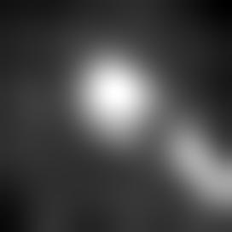

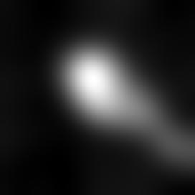


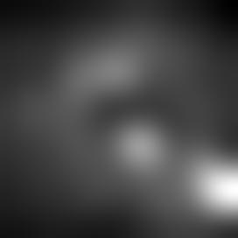
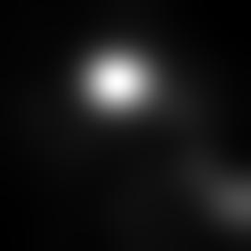
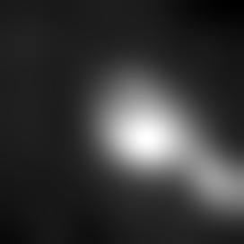

実験
[gray]へのAttention
従来手法
Word2Vec
GloVe
fastText
ConceptNet
上段が LSTM， 下段が GRU

Slide 88
実験
[gray]へのAttention
従来手法
Word2Vec
GloVe
fastText
ConceptNet
上段が LSTM， 下段が GRU

Slide 89
実験
[gray]のAttention
Embedding 手法 | LSTM | GRU
torch.nn.Embedding | 0.261 | 0.208
Word2Vec | 0.268 | 0.103
GloVe | 0.196 | 0.187
fastText | 0.375 | 0.364
ConceptNet | 0.331 | 0.316

Slide 90

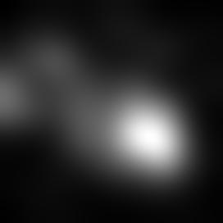

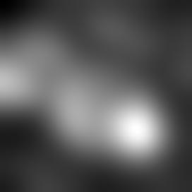
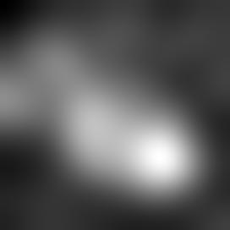
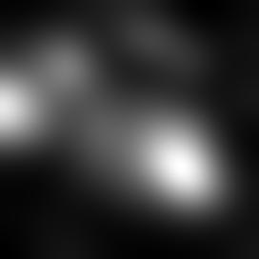
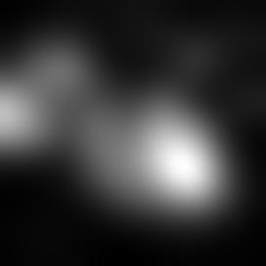
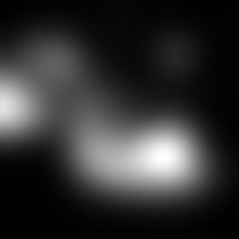
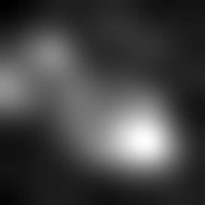
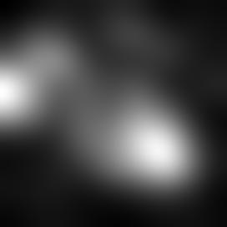
実験
[brown]のAttention
従来手法
Word2Vec
GloVe
fastText
ConceptNet
上段が LSTM， 下段が GRU

Slide 91
実験
[brown]のAttention
従来手法
Word2Vec
GloVe
fastText
ConceptNet
上段が LSTM， 下段が GRU

Slide 92
実験
[brown]のAttention
Embedding 手法 | LSTM | GRU
torch.nn.Embedding | 0.263 | 0.370
Word2Vec | 0.402 | 0.368
GloVe | 0.380 | 0.380
fastText | 0.382 | 0.436
ConceptNet | 0.434 | 0.434

Slide 93
実験
考察
各モデルでの DAMSM における Attention の傾向を，定量的に比較し,提案手法の有効性を確認できた
DAMSM Loss から，従来手法では生じていた過学習を解消できたと考えられる

Slide 94
発表の流れ
はじめに
要素技術
提案手法
実験
まとめと今後の課題

Slide 95

まとめと今後の課題
まとめ
AttnGAN における DAMSM のテキストエンコーダに，大規模コーパスで事前学習済みの自然言語処理に基づく Embedding 手法を導入するモデルを提案した
SSIM に基づいて Attention を 定量的に評価することにより， 提案手法の有効性を確認した

Slide 96

まとめと今後の課題
今後の課題
Attention に対する定量的評価指標の改良
大規模データセットでの実験
テキストエンコーダのさらなる改良
画像エンコーダへの考察
生成画像の評価の比較

Slide 97

ご清聴ありがとうございました

Slide 98
要素技術
GAN について

Slide 99
要素技術
GAN について
AttnGAN への道のり

Slide 100
要素技術
GAN について
AttnGAN への道のり
GAN
Conditional GAN
Text-to-Image
StackGAN
AttnGAN

Slide 101
要素技術
GAN について
AttnGAN への道のり
GAN
Conditional GAN
Text-to-Image
StackGAN
AttnGAN
Ian J. Goodfellow, Jean Pouget-Abadie, Mehdi Mirza, Bing Xu, David Warde-Farley,
Sherjil Ozair, Aaron Courville, Yoshua Bengio
Generative Adversarial Networks
Arxive e-print, 2014

Slide 102
要素技術
GAN のモデル

Slide 103

要素技術
GAN の損失関数
$\min_{G}{\max_{D}{V\left(D,G\right)}}=$ $𝔼_{x\sim p_{data}(x)}\left[\log{D(x)}\right]+𝔼_{z\sim p_{z}(z)}\left[\log\left(1−D\left(G\left(z\right)\right)\right)\right]$
$D\left(∎\right)$ : $∎$ を正解と判断する識別率
$x$: 学習に用いる実画像
$G( z )$ : ノイズ$z$から生成された画像

Slide 104


要素技術
GAN について

Slide 105
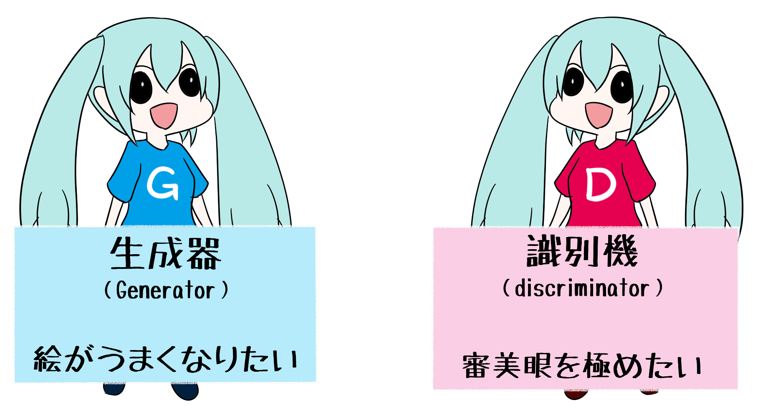
要素技術
GAN について

Slide 106
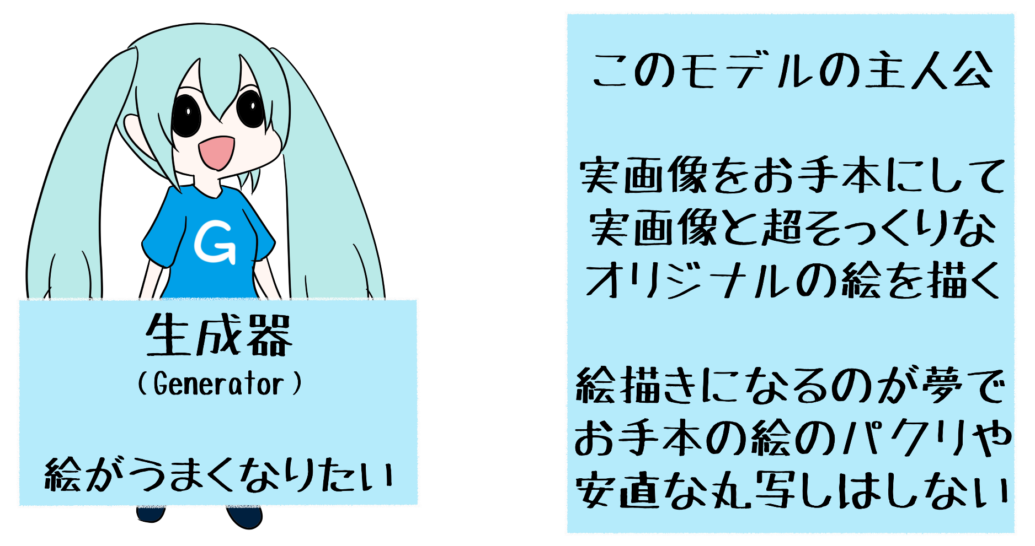
要素技術
GAN について

Slide 107
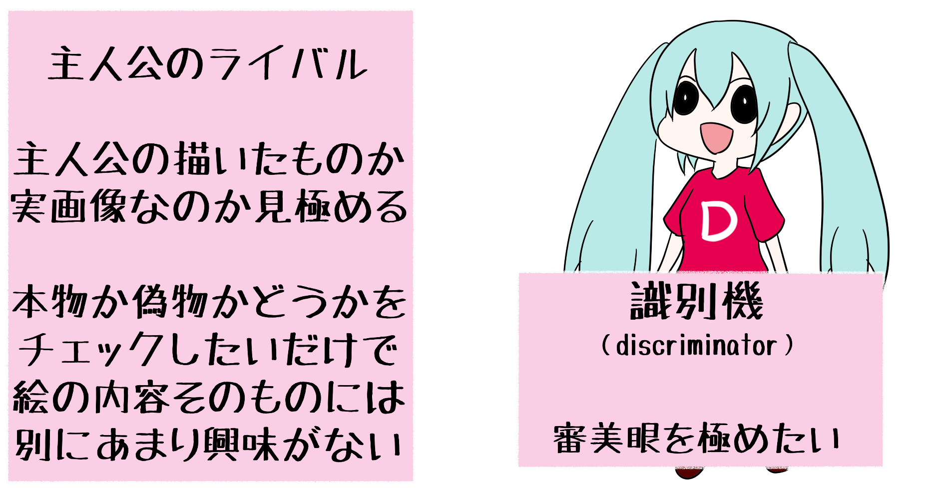
要素技術
GAN について

Slide 108

要素技術
GAN について

Slide 109
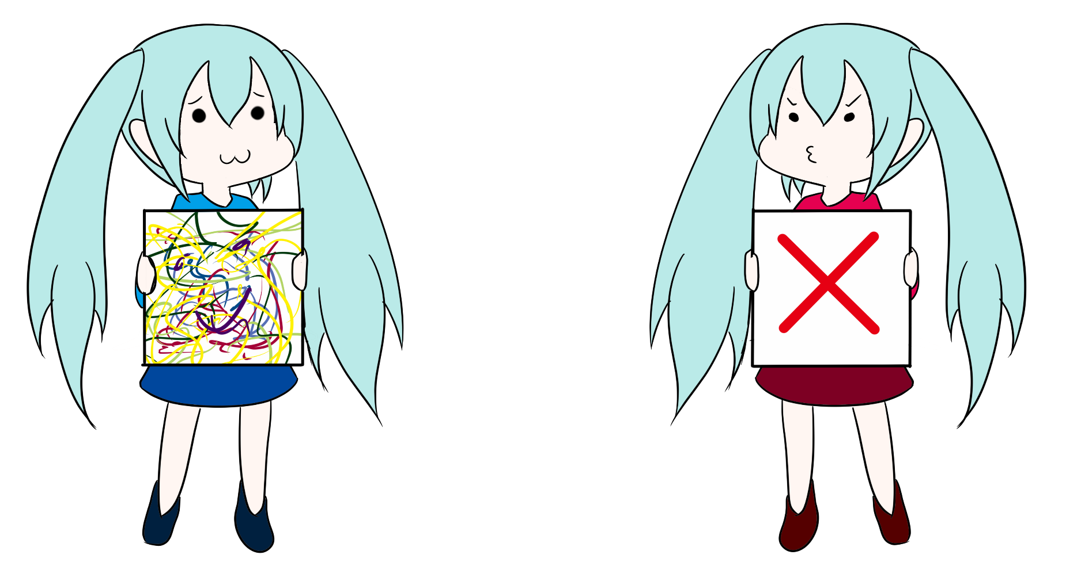
要素技術
GAN について

Slide 110
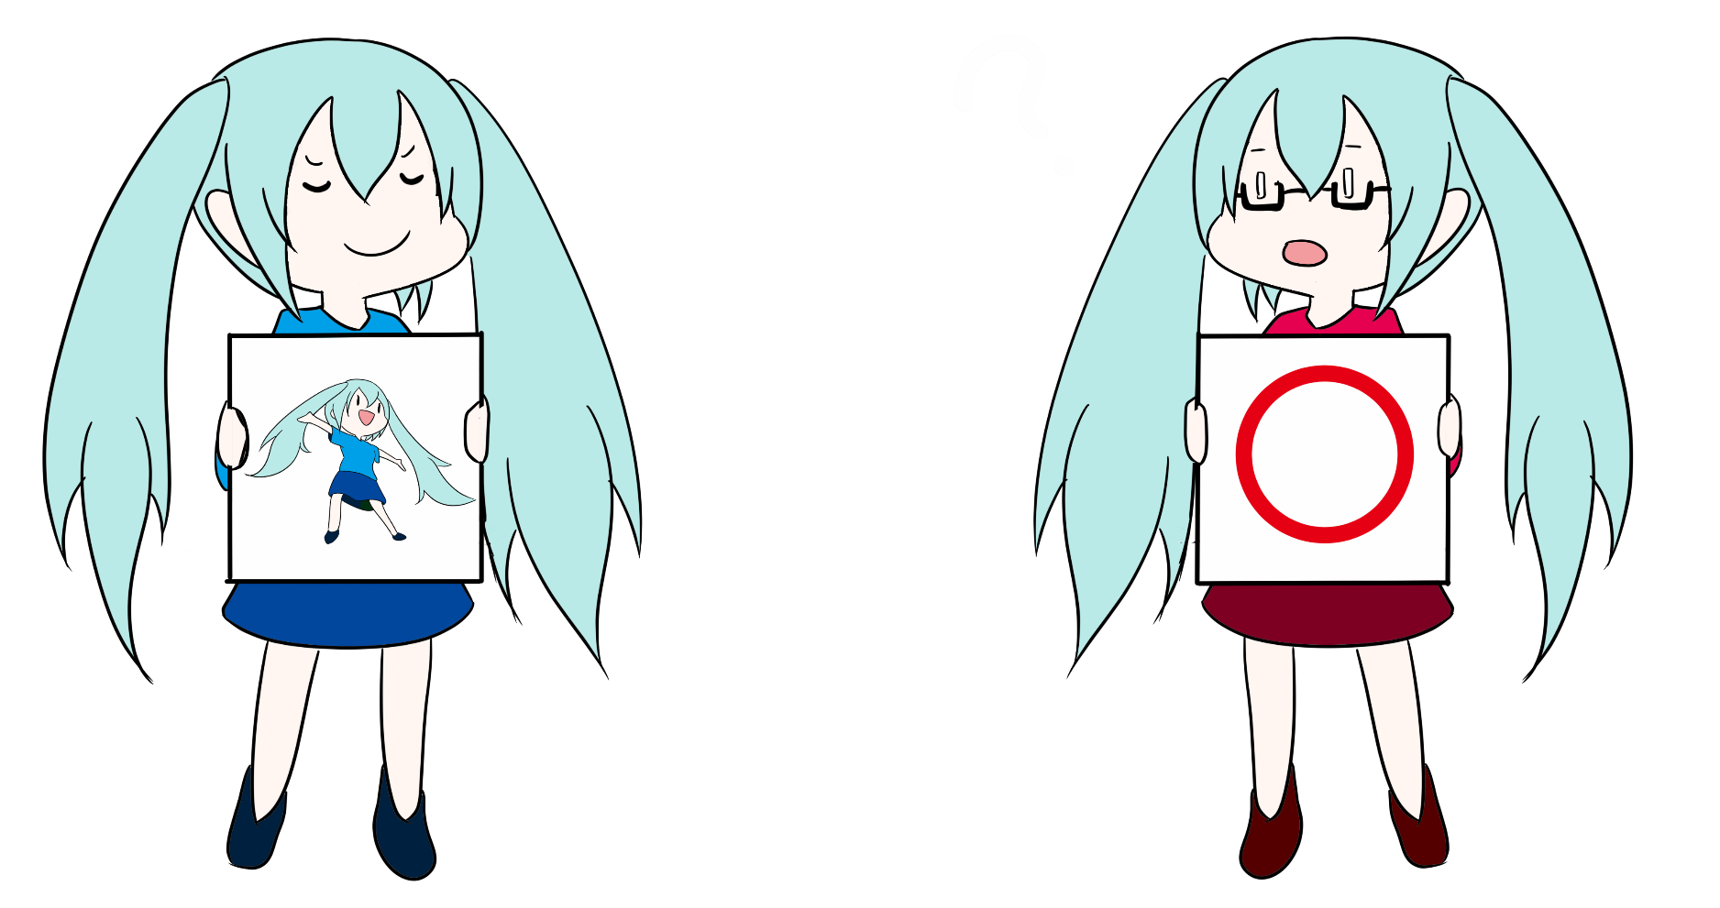
要素技術
GAN について

Slide 111
要素技術
GAN について
AttnGAN への道のり
GAN
Conditional GAN
Text-to-Image
StackGAN
AttnGAN
Mehdi Mizra and Simon Osindero
Conditional Generative Adversarial Nets
CoRR, 2014

Slide 112
要素技術
Conditional GAN について

Slide 113
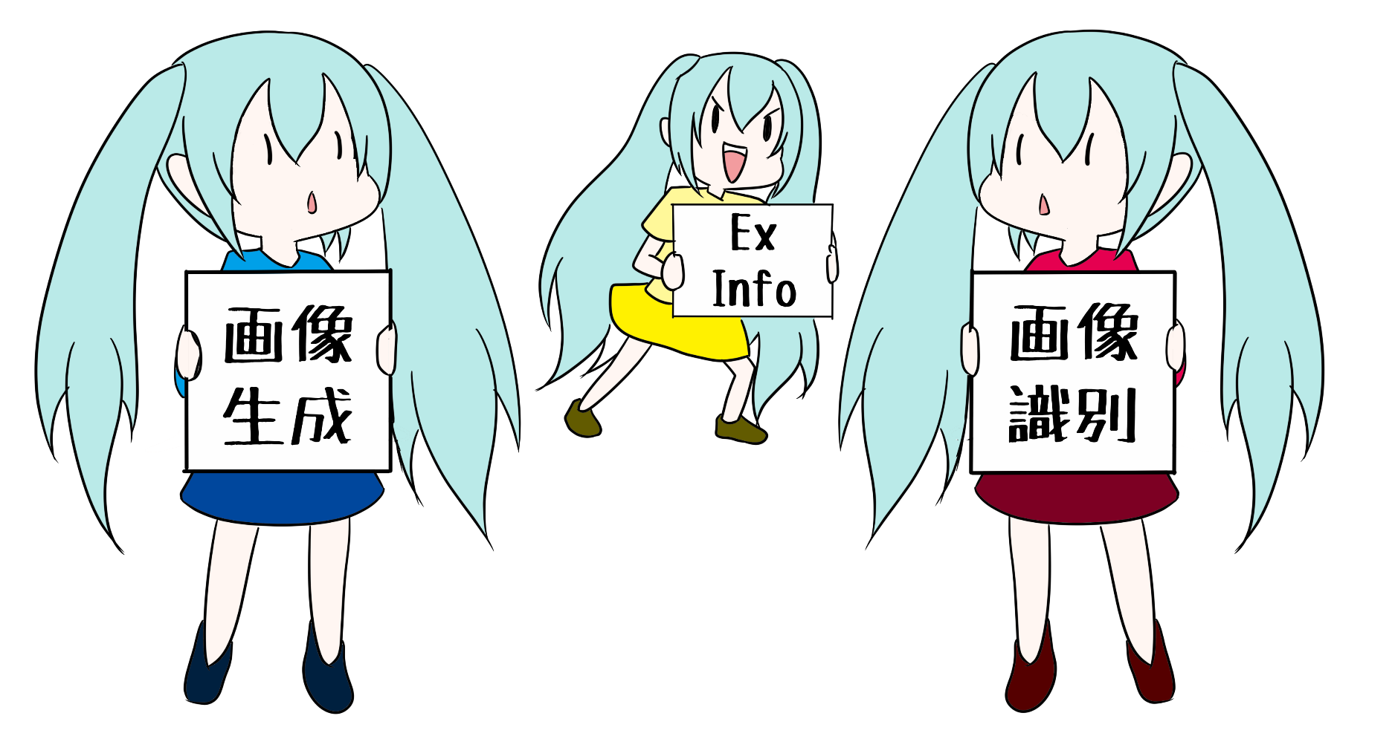
要素技術
Conditional GAN について

Slide 114
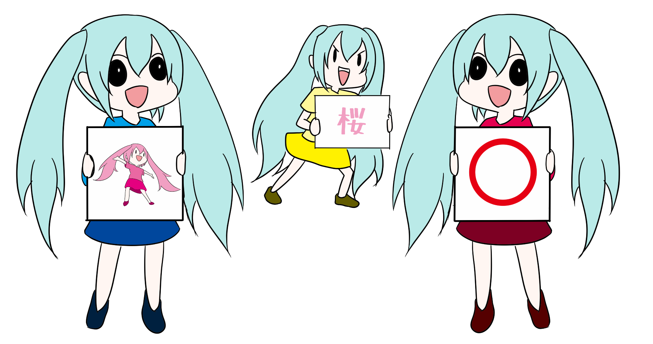
要素技術
Conditional GAN について

Slide 115
要素技術
GAN について
AttnGAN への道のり
GAN
Conditional GAN
Text-to-Image
StackGAN
AttnGAN
Scott Reed, Zeynep Akata, Xinchen Yan, Lajanu-gen Logeswaran, Bernt Schiele, and Honglak Lee.
Generative Adversarial Text-to-Image Synthesis.
In Proceedings of The 33rd International Conference on Machine Learning, 2016.

Slide 116
要素技術
Text-to-Image について

Slide 117

要素技術
Text-to-Image について

Slide 118
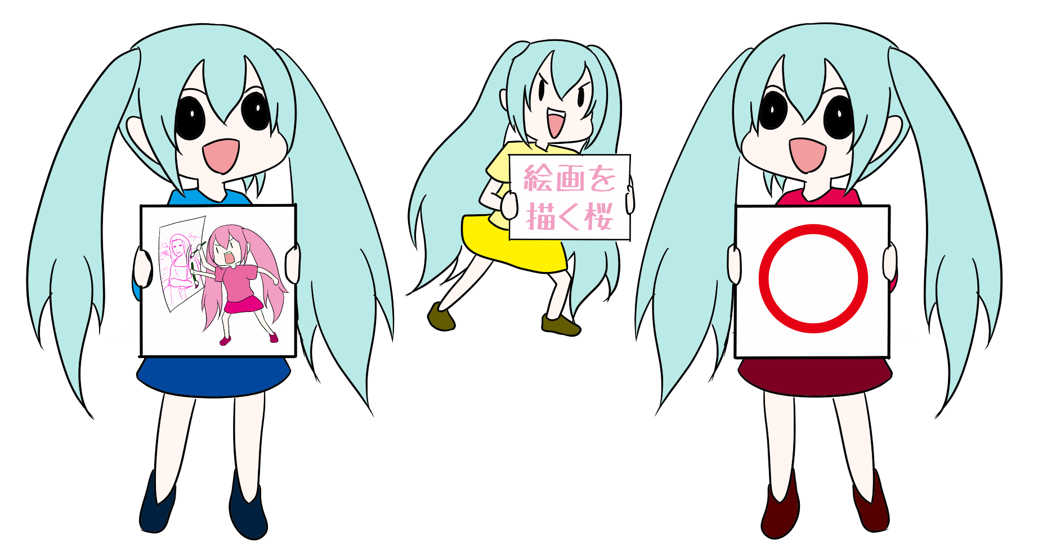
要素技術
Text-to-Image について

Slide 119
要素技術
GAN について
AttnGAN への道のり
GAN
Conditional GAN
Text-to-Image
StackGAN
AttnGAN
Han Zhang, Tao Xu, Hongsheng Li, Shaoting Zhang, Xiaogang Wang,Xiaolei Huang, and Dimitris Metaxas.
StackGAN: Text to Photo-realistic Image Synthesis with Stacked Generative Adversarial Networks.
In ICCV, 2017.

Slide 120

要素技術
StackGAN について

Slide 121

要素技術
StackGAN について

Slide 122

要素技術
StackGAN について

Slide 123

要素技術
StackGAN について

Slide 124

要素技術
StackGAN について

Slide 125

要素技術
StackGAN について

Slide 126
要素技術
GAN について
AttnGAN への道のり
GAN
Conditional GAN
Text-to-Image
StackGAN
AttnGAN
Qiuyuan Huang Han Zhang Zhe Gan XiaoleiHuang-Xiaodong He Tao Xu, Pengchuan Zhang.
AttnGAN: Fine-Grained Text to Image Generation with Attentional Generative Adversarial Networks.
CVPR, 2018.

Slide 127











実験
[black]のAttention
従来手法
Word2Vec
GloVe
fastText
ConceptNet
上段が LSTM， 下段が GRU

Slide 128

実験
[black]のAttention
従来手法
Word2Vec
GloVe
fastText
ConceptNet
上段が LSTM， 下段が GRU

Slide 129
実験
[black]のAttention
Embedding 手法 | LSTM | GRU
torch.nn.Embedding | 0.101 | 0.206
Word2Vec | 0.377 | 0.429
GloVe | 0.454 | 0.562
fastText | 0.288 | 0.323
ConceptNet | 0.390 | 0.451

Slide 130











実験
[black]のAttention
従来手法
Word2Vec
GloVe
fastText
ConceptNet
上段が LSTM， 下段が GRU

Slide 131

実験
[black]のAttention
従来手法
Word2Vec
GloVe
fastText
ConceptNet
上段が LSTM， 下段が GRU

Slide 132
実験
[black]のAttention
Embedding 手法 | LSTM | GRU
torch.nn.Embedding | 0.026 | 0.312
Word2Vec | 0.461 | 0.484
GloVe | 0.484 | 0.518
fastText | 0.281 | 0.427
ConceptNet | 0.404 | 0.411

Slide 133











実験
[black]のAttention
従来手法
Word2Vec
GloVe
fastText
ConceptNet
上段が LSTM， 下段が GRU

Slide 134

実験
[black]のAttention
従来手法
Word2Vec
GloVe
fastText
ConceptNet
上段が LSTM， 下段が GRU

Slide 135
実験
[black]のAttention
Embedding 手法 | LSTM | GRU
torch.nn.Embedding | 0.045 | 0.123
Word2Vec | 0.235 | 0.265
GloVe | 0.328 | 0.363
fastText | 0.144 | 0.210
ConceptNet | 0.209 | 0.290

Slide 136











実験
[green]のAttention
従来手法
Word2Vec
GloVe
fastText
ConceptNet
上段が LSTM， 下段が GRU

Slide 137

実験
[green]のAttention
従来手法
Word2Vec
GloVe
fastText
ConceptNet
上段が LSTM， 下段が GRU

Slide 138
実験
[green]のAttention
Embedding 手法 | LSTM | GRU
torch.nn.Embedding | 0.280 | 0.325
Word2Vec | 0.422 | 0.297
GloVe | 0.346 | 0.272
fastText | 0.476 | 0.432
ConceptNet | 0.453 | 0.431

